Slide 1
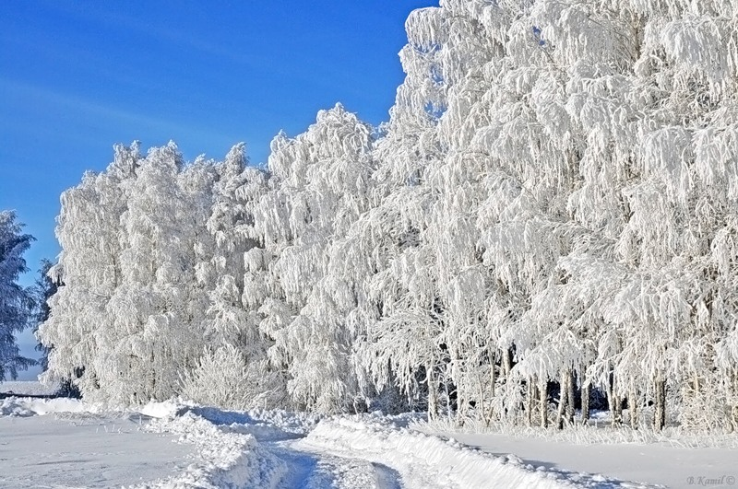

Slide 2
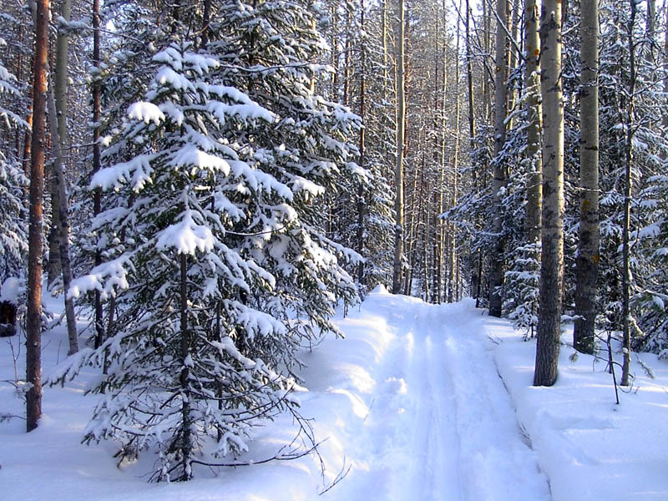

Slide 3
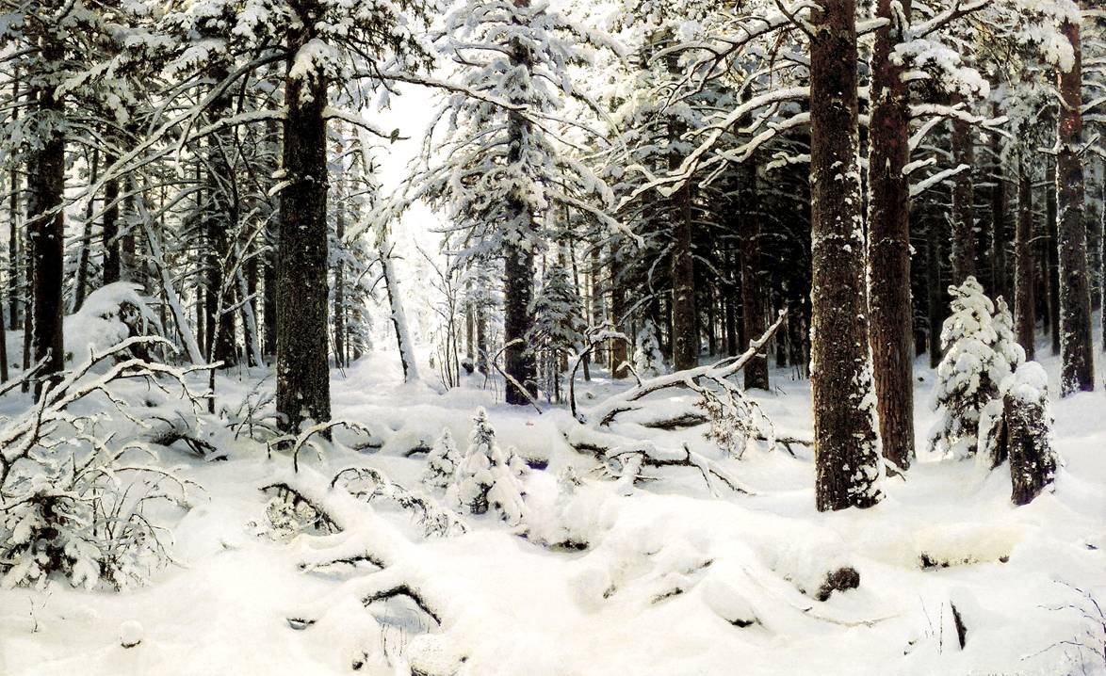

Slide 4
“Кышкы урманда” Кышкы урманда гаҗәеп тынлык. Аяк асларында кар шыгырдый. Менә әкрен генә җил сызгыра башлады. Һавада кар бөртекләре бөтерелә. Бераз вакыт үткәч, буран күтәрелеп, урман күренми башлады. Бар дөнья карга уралды...

Slide 5
“Кышкы урманда” Кышкы урманда гаҗәеп тынлык. Аяк асларында көмештәй кар шыгырдый. Менә әкрен генә салкын җил сызгыра башлады. Һавада ап-ак йомшак кар бөртекләре бөтерелә. Бераз вакыт үткәч, көчле буран күтәрелеп, куе урман күренми башлады. Бар дөнья ак күбәләк карга уралды...

Slide 6
“Кышкы урманда” Кышкы урманда гаҗәеп тынлык. Аяк асларында көмештәй кар шыгырдый. Менә әкрен генә салкын җил сызгыра башлады. Һавада ап-ак йомшак кар бөртекләре бөтерелә. Бераз вакыт үткәч, көчле буран күтәрелеп, куе урман күренми башлады. Бар дөнья ак күбәләк карга уралды...

Slide 7
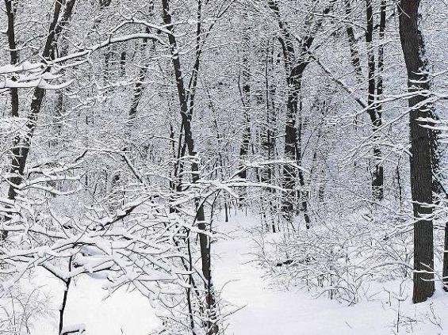
Өй эше “Кышкы урманда” хикәя язарга

